Slide 1



1 dia de Imersão
em Go❤️

Slide 2


Quem sou
eu?
Cesar Gimenes (@crgimenes)
https://crg.eti.br
Pai de dois ❤️
Desenvolvo software a ~35 anos. Tive a oportunidade de ver o progresso da microinformática no Brasil desde a era 8bits.
Mantenho o Grupo de Estudos de Go, um grupo de pessoas que se encontra semanalmente para falar das novidades e ajudar os iniciantes.

Slide 3
Deprecated
A garantia de Retrocompatibilidade Go e como escrever código longevo

Slide 4

Quem sou
eu?
Cesar Gimenes (@crgimenes)
https://crg.eti.br
Pai de dois ❤️
Desenvolvo software a ~35 anos. Tive a oportunidade de ver o progresso da microinformática no Brasil desde a era 8bits.
Mantenho o Grupo de Estudos de Go, um grupo de pessoas que se encontra semanalmente para falar das novidades e ajudar os iniciantes.

Slide 5

Como Go Evolui?

Slide 6

Como Go Evolui?

Slide 7

Antes da
Versão 1.0
Sempre havia novidades.
Era um momento de experimentação.
Quebras de compatibilidade eram comuns.

Slide 8

Com a 1.0 veio o compromisso com a compatibilidade.

Slide 9
Como a compatibilidade entre versões é garantida.
Lista de assinaturas da API.
Um arquivo com todas as assinaturas que é comparado a cada versão.
Testes! Muitos testes!
Testes internos no Google antes do lançamento.
Quando uma nova versão do Go está pronta para ser lançada, ela primeiro é adotada dentro do Google, se falhar por lá eles supõem que vai falhar conosco também.
Forte participação da comunidade.
Go tem uma comunidade forte e participativa, muito rápida para apontar qualquer problema.

Slide 10
Por que compatibilidade entre versões é importante?

Slide 11
Escrevendo software
para durar
Foco na simplicidade
Mantenha o stack baixo
Reduza a superfície de ataque
Esqueça o fantasma da escalabilidade
Prefira o monólito
Dividir o sistema por responsabilidades
Evite dividir a equipe / Comunicação
Prefira tecnologia testada e tediosa
Testes são fundamentais
…e tem muito, muito mais!

Slide 12
Foco na
simplicidade
Escreva o software da forma mais simples que você puder, com o mínimo de camadas e abstrações. O motivo é que absolutamente nada vem de graça, toda nova camada, toda nova abstração, tudo tem um preço, geralmente pago em tempo de desenvolvimento, mais tempo de manutenção, mais complexidade, e pior, tempo de downtime.
O software deve fazer estritamente o necessário para cumprir a sua função, nada além disso.

Slide 13
Mantenha o
stack baixo
Quanto menos ferramentas necessárias para seu software funcionar, melhor.

Slide 14
Reduza a superfície
de ataque
Manter o stack baixo também tem implicações fortes em segurança, pergunte para qualquer especialista em SRE se ele prefere lidar com a segurança de vários serviços interligados ou se ele prefere cuidar de um conjunto pequeno de serviços.

Slide 15
Esqueça o fantasma da escalabilidade
É muito comum um sistema ser projetado com vários microsserviços, filas, serviço para armazenar chave/valor in memory, um serviço de vault para centralizar as chaves dos vários serviços, etc.
Daí gasta uma fortuna em infra e um tempo enorme lidando com orquestração disso tudo. Precisará de um especialista em segurança para garantir que tudo está bem configurado e nada vazará.
E no fim servir poucas conexões simultâneas.

Slide 16
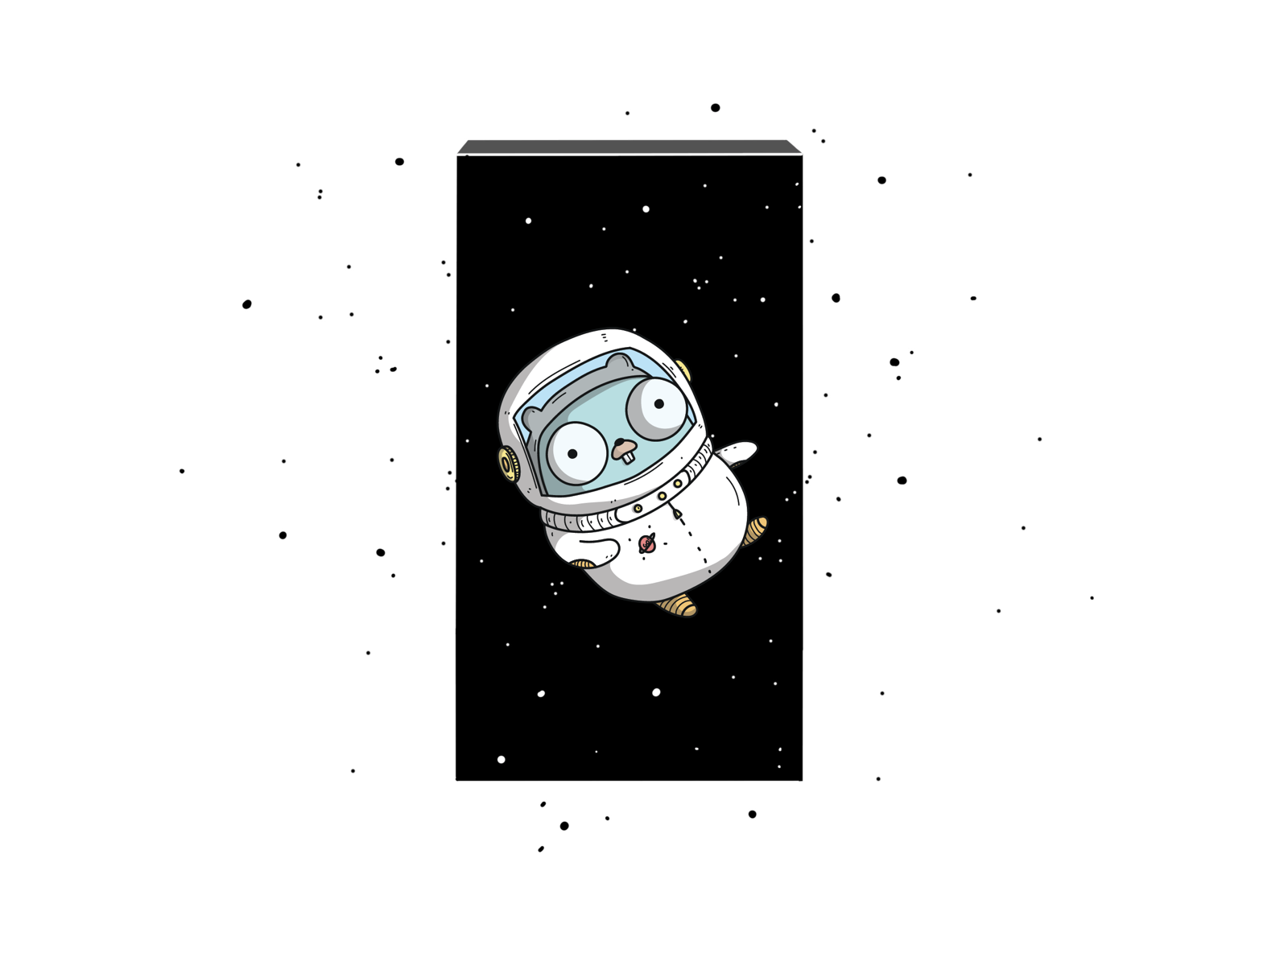
Prefira o
monólito
É muito comum um sistema ser projetado com vários microsserviços, filas, serviço para armazenar chave/valor in memory, um serviço de vault para centralizar as chaves dos vários serviços, etc.
Daí gasta uma fortuna em infra e um tempo enorme lidando com orquestração disso tudo. Precisará de um especialista em segurança para garantir que tudo está bem configurado e nada vazará.
E no fim servir poucas conexões simultâneas.

Slide 17
Dividir o sistema por responsabilidades
Uma boa forma de organizar o sistema e criar bibliotecas independentes que possam ser reusadas é dividir o sistema por responsabilidades e cada peça de software ter apenas uma responsabilidade.
Isso também se aplica se você resolver criar microsserviços, cada um deve ter apenas uma responsabilidade. Pode parecer óbvio falando assim, mas no dia a dia, com as demandas chegando e a sempre crescente cobrança por velocidade de entrega, é importante não ceder a tentação de tomar atalhos.
Mesmo quando no monólito, bibliotecas que acumulam responsabilidades diferentes são ruins.

Slide 18
Evite dividir a equipe /
Comunicação
Dividir o sistema por responsabilidades é bom, mas isso não se aplica a equipe, isso pode não ser possível dependendo do tamanho da empresa, mas é melhor ter uma única equipe em que todo mundo troque informações rapidamente.

Slide 19
Prefira tecnologia
testada e tediosa
Temos uma tendência de querer usar as tecnologias mais novas e cintilantes. Programador gosta de novidades e tecnologia. Dai assiste uma palestra e fica doido para colocar a nova tecnologia em qualquer coisa.

Slide 20
Testes são
fundamentais
Testes são fundamentais, mas foque primeiro em testar as funcionalidades, não o código.

Slide 21
E tem muito mais para falar mas não cabe…
Esse assunto é imenso, o texto original tem mais de 2000 e não paro de esbarrar com coisas interessantes para adicionar (bem como erros de ortografia e gramática que não param de aparecer apesar das muitas revisões).
Sugiro continuarmos o papo no Grupo de Estudos de Go.
Cesar Gimenes (@crgimenes)
https://crg.eti.br

